Slide 1

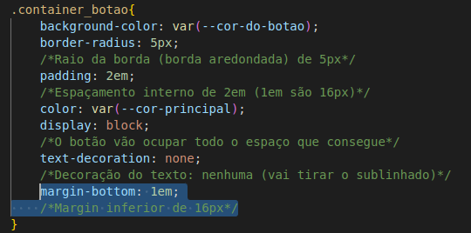

Espaçamentos:
Vamos ajeitar os espaçamentos da nossa página.
Começamos dando um nome pra
nossa div:
Agora damos um espaço entre os
botões.
E por fim o espaço que falta ao lado dos botões pra que fiquem menores.

Slide 2
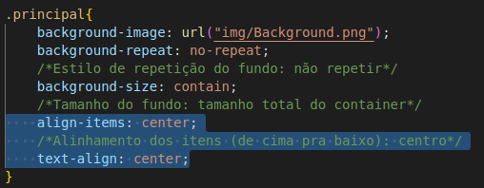
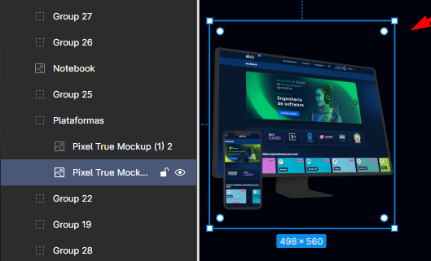
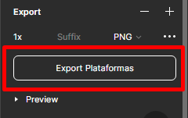
Alinhamento:
Vamos alinhar os itens.
E o texto também.
E se não tiverem feito ainda…
Façam o download das imagens do FIGMA pra nossa pasta.

Slide 3
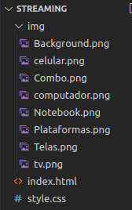
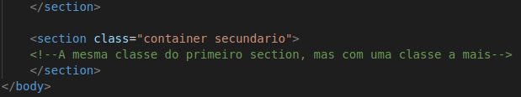
Section:
Agora vamos criar uma segunda secção.
Por que isso é importante?
(Porque todos os elementos do outro CSS estão
centralizados com base na secção)
Sem secções, o código ficaria todo baseado no tamanho da tela da pessoa, e nunca ficaria
alinhado.

Slide 4
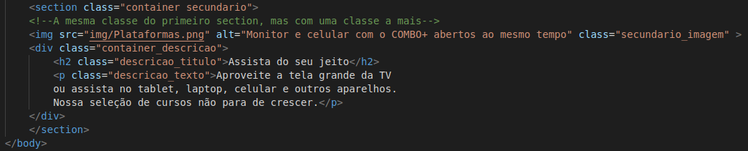


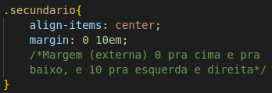
HTML:
Agora vamos pro CSS:
1- Arrumar o tamanho que a imagem vai ter.
2- Alinhar os itens desse container para o centro.
3- E criar uma margem com um tamanho
grande para separar da borda.

Slide 5
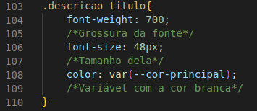
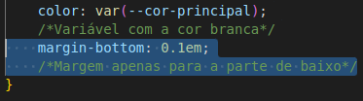

Ajeitando o texto:
Agora só falta arrumar o texto.
Vamos criar várias definições para o título, mas podem ser usadas no texto secundário também.
Vamos arrumar o tamanho da fonte.
O peso.
E a cor dela.
Agora podemos começar a próxima secção.

Slide 6
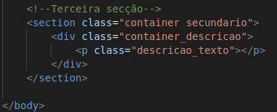
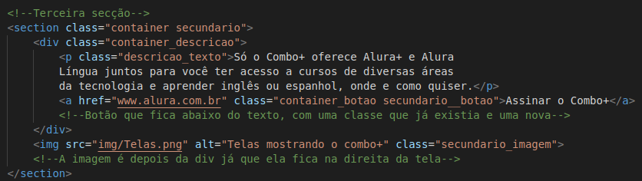
A beleza das classes:
Como temos várias classes prontas,
podemos repetir as que vão ter as
mesmas propriedades.
Daí, só vai faltar arrumar o nosso CSS.

Slide 7
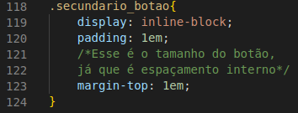

Arrumando o CSS:
Colocamos as informações do botão.
Como ele já tem uma classe, fica fácil transformar ele em um botão.
E qualquer nova informação que já tenha sido usada é refeita, então ajuda muito.
Vamos colocar um espaço em volta de toda essa secção também.

Slide 8
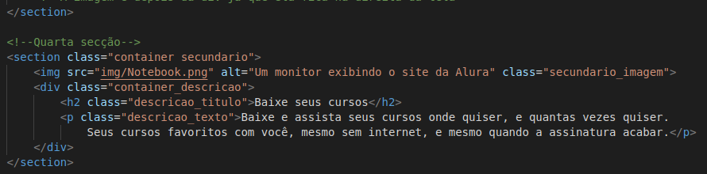
Facilidade:
Enfim, depois de tanto tempo…
Agora fica fácil escrever uma secção que seja igual as outras.
Nem o CSS precisamos abrir.
Por isso que a última secção é diferente.

Slide 9
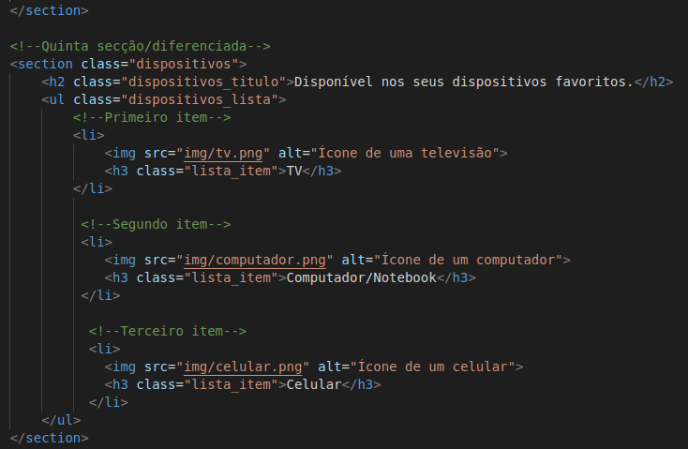
Três imagens:
Vamos criar a base da nossa nova secção antes de ir pro CSS.
Adicionamos os itens dentro de uma <ul>.
Agora vamos pro CSS.

Slide 10
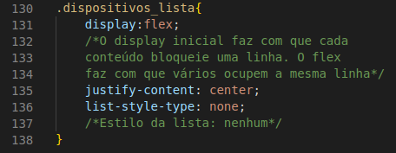



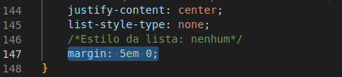
CSS da secção:
Só falta agora arrumar o CSS.
Vamos ajeitar o CSS da secção toda.
Vamos inclusive usar uma propriedade nova.
Pra tirar aquela bolinha que fica na lista.
E as cores e tamanhos das fontes.

Slide 11
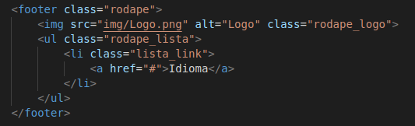
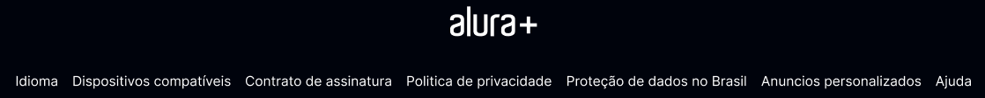
Footer (rodapé):
Vamos criar o rodape.
Arrumar as classes e criar um item.
Vamos copiar esse <li> e repetir ele 7 vezes.
Cada vez com o <a> (anchor) com um nome diferente.
Os nomes são:

Slide 12
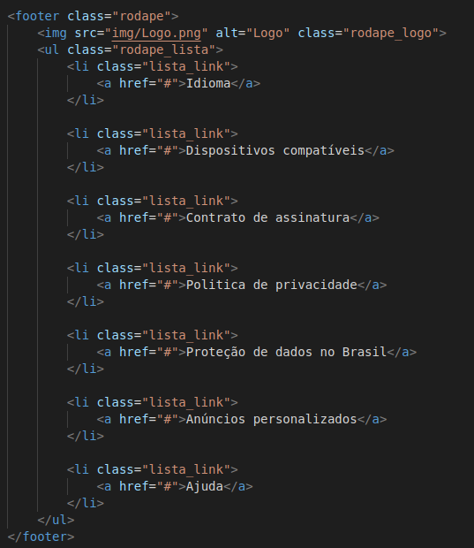
Como ficou:

Slide 13
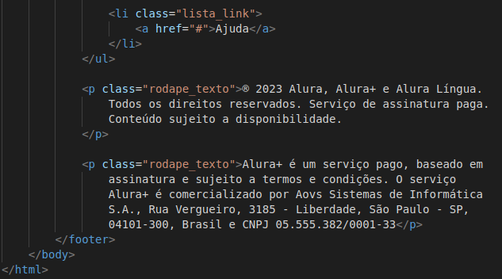

Parágrafos:
Agora criamos os
parágrafos.
Os dois são iguais, então
vamos colocar a mesma
Classe.
Agora vamos montar o CSS.

Slide 14
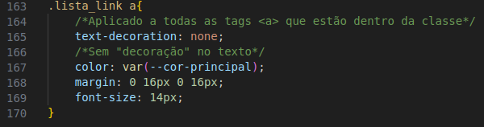
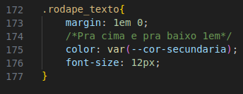

Finalizando página no CSS:
Vamos usar uma
pseudoclasse agora.
Alterar apenas as tags
<a> que já estão dentro de uma classe.
Não precisamos criar uma classe pra isso, só usar as pseudoclasses.
A minha favorita é o hover.

Slide 15
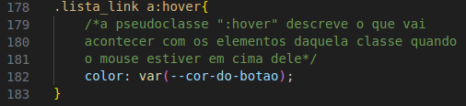
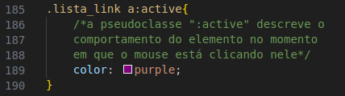
Pseudoclasses:
Vamos usar duas novas.
A :hover.
E a :active.
E agora podemos usar isso em outros elementos, até em imagens e etc...

Slide 16
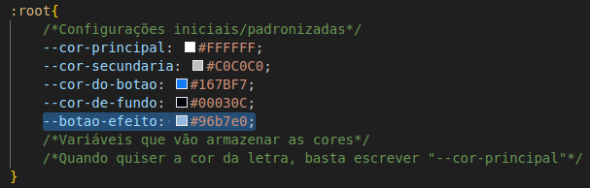

Nos links que já existem:
Vamos criar uma nova variável.
E colocar pra que use essa cor nos botões quando o mouse estiver sobre eles.

Slide 17
Teste:
Texto

